Slide 1
視触覚干渉効果による身体所有感の客観的評価
東京工業大学 高祖信宏 三武裕玄 長谷川晶一
Notes:
〜と題して東京工業大楽長谷川研究室の高祖信宏が発表させていただきます

Slide 2
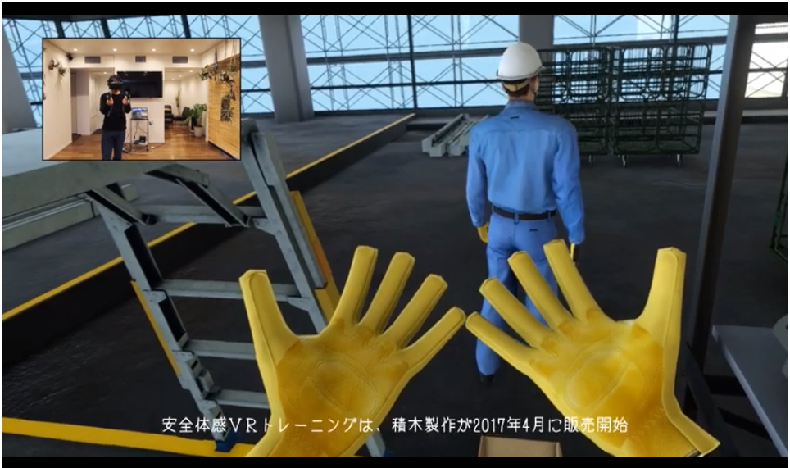
研究背景
VRシステムの評価手法
アンケートを用いて、アバターとの一体感・身体所有感を調査
主観の影響が強く、客観的な評価に適しているとは言い難い
[1]株式会社 積木製作:安全体感VRトレーニング
http://tsumikiseisaku.com/safetyvr/
身体所有感を客観的に評価したい
Notes:
現在、HMDを用いたVRシステムが様々な用途で用いられています。そのシステムはHMDの特性上、図のような一人称視点でVR空間内のアバターを介して、インタラクションを行うものが多い。
このようなシステムを評価する場合、一般的にアンケートにより、アバターとの一体感や身体所有感を調べます。
しかし、アンケート調査は、被験者の主観の影響を回避することが難しく、客観的な評価に適しているとは言い難いです。
そこで、我々は身体所有感を客観的に評価するための手法を提案します。

Slide 3
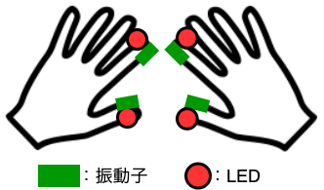
視触覚干渉効果_{[2]}
視触覚干渉課題の手順
親指と人差し指に、振動子とLEDを付ける
親指が振動したら下、人差し指が振動したら上と、出来るだけ早く正確に、回答することを繰り返す。（同時にLEDのどれかがランダムで光るが、これを無視して、振動位置を回答する。）
図1.視触覚干渉課題の概略図
[2] C. Spence, F. Pavai, A. Maravita, N. Holmes:
“Multisensory contributions to the 3-D representation of visuotactile peripersonal space in humans: evi- dence from the crossmodal congruency task ”
, Journal of Physiology(Paris), vol.98, pp.171-189, 2004.
Notes:
それは視触覚干渉効果です。
これはC.spenceらが考案した視触覚干渉課題を行うことで求められます。
視触覚干渉課題では、まず、手の親指と人差し指のそれぞれに、振動子とLEDを取り付けます。
そして、親指が振動したら下、人差し指が振動したら上と回答することを繰り返し行います。
この時同時にLEDのどれかがランダムで光りますが、それを無視して振動位置を回答する必要があります。
また、回答には左右の区別はありません。

Slide 4
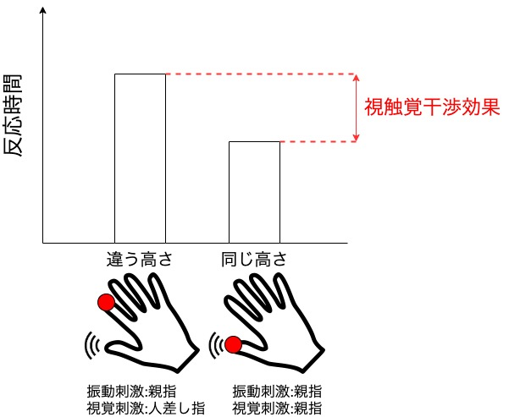
視触覚干渉効果
図2.視触覚干渉効果の計算方法
視触覚干渉効果の重要な特徴
視覚刺激が取り付けられた物体を自分の手だと感じるほど、視触覚干渉効果の値は大きくなる。(Rubber Hand Illusionにおいて、ゴム手袋に対して行われた_{[3]}。→VRアバターでも同様の効果が得られる可能性がある。)
視触覚干渉効果について、知っているかどうかに関わらず発生する。
[3] VISUAL CAPTURE OF TOUCH: Out-of-the-Body Experiences With Rubber Gloves:Francesco Pavani,Charles Spence, and Jon Driver,Copyright © 2000 American Psychological Society,VOL. 11, NO. 5, SEPTEMBER 2000
Notes:
視触覚干渉効果は、図のように振動位置とLEDが光った位置が違う時の反応時間の平均から、それらが同じ時の反応時間の平均を引いた求められます。
この視触覚干渉効果は、視覚刺激が取り付けられた物体を自分の手だと感じるほど値が大きくなるが、Rubber Hand Illusionでの、ゴム手袋に対する実験でわかり、
VRアバターでも同様の効果が得られる可能性があります。
また、視触覚干渉効果について知っているかどうかに関わらず、発生することから、客観的な指標であると言えます。
そのため、視触覚干渉効果は、アバターに対する身体所有感を客観的に評価する手法になるのではないかと我々は考える。

Slide 5
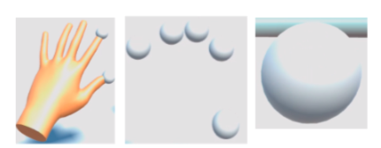
実験内容
実験目的
VRアバターに身体所有感をどの程度獲得しているかを視触覚干渉効果によって計測する。
実験方法
視触覚干渉課題の練習を行う。（反応時間の計測はしない）
手を用いた簡単なタスクを行う。
その条件での視触覚干渉効果を計測し、アンケートをとる。
２〜３を全ての条件が終わるまで繰り返す
実験因子
手のモデル
：肌色の手
：５つの球（指に追従）
：１つの球（手のひらに追従）
追従条件
：追従
：非追従(自動で手が動く)
図3:左手のモデル(実験中は両手)
Notes:
そこで我々は、VRアバターに身体所有感をどの程度感じているかを視触覚干渉効果によって計測することを目的として、実験を行うことにしました。
実験方法は以下の通りで、
まず、視触覚干渉課題の練習を行い、
その後、手を用いたタスクを行い、視触覚干渉効果を計測し、アンケート調査の結果と比較します。
また、実験因子として、手のモデルを肌色の手、それぞれの指先に対応した５つの球、手のひらに対応した１つの球の３種類
追従条件を追従・自動の２種類を組み合わせて用いることにしました。

Slide 6
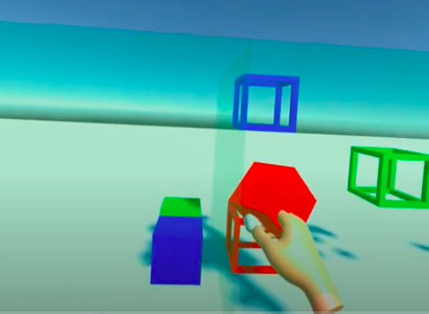
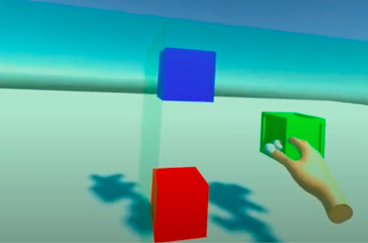
タスク内容
図4:実験の様子
キューブを移動中
キューブを全て移動
右手で手前のスイッチを押す。
右手で左側のキューブを右側の同色の枠に持っていく。これを３セット行う。
左手で右側のキューブを左側の同色の枠に持っていく。これを３セット行う。
左手で手前のスイッチを押す。
両手にそれぞれ身体所有感を感じてもらうため
Notes:
簡単なタスクでは、ランダムに出現するキューブを掴んで、特定の位置まで動かすということを行うようにした。
このタスクを選定した理由は、手を使った簡単なタスクであるという条件で、
掴むという、指の存在の影響が大きい動作を行うことで、今回のアバター条件の影響を受けやすいと考えたからです。
タスクは以下のように、行います。
両手を用いるのは、両方の手のアバターに身体所有感を感じてもらうためです。。
また、最初と最後にスイッチを押すのは、タスク開始前後の姿勢をある程度統一するためです。

Slide 7
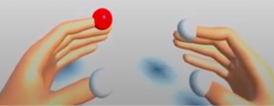
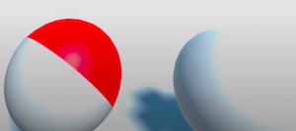
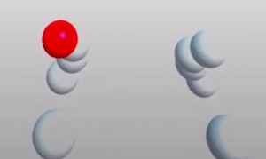
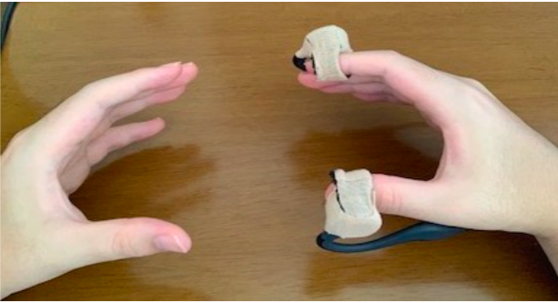
視触覚干渉課題
図５：視触覚干渉課題で左手の人差し指が光っている状態とその時の実際の手
VR空間上のアバターの人差し指と親指に対応した位置がランダムで赤くなる。１つの球の条件では上下半分が赤くなる。
実際の手の振動子は右手にのみ取り付け、回答を左手の中指と薬指によるピンチジェスチャーにより行う。
Notes:
VR空間上の視触覚干渉課題の実施方法としては、視覚刺激は、それぞれ対応した位置が赤くなることにより刺激とした。
この図は課題において、左手の人差し指に視覚刺激が出ている時の、それぞれのアバターと実際の手の様子です。
また振動刺激は今回は、右手にのみ取り付け、回答を左手の視覚刺激と関係がない指によるハンドジェスチャーで行うことにした。

Slide 8
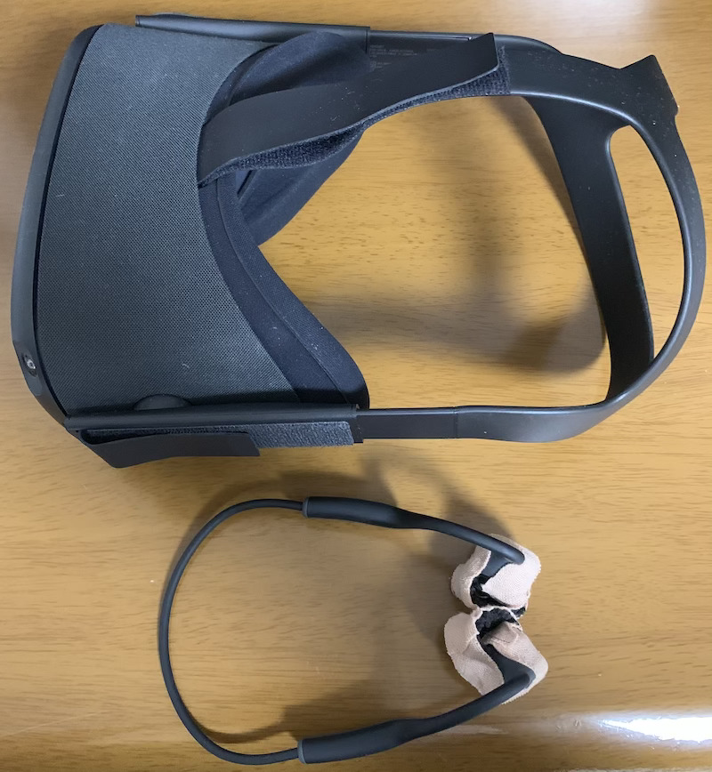
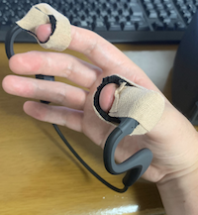
装置
HMD：oculus quest
振動子： SUTOMO E9 骨伝導イヤホン
図6:実験装置
図7:振動子をつけた様子
Notes:
また、実験装置ですが、コロナの影響を考えて、装置を送るだけで手軽に実験ができるというコンセプトで、装置を工夫しました。
実験には、HMDにoculus questを用い、振動子に骨伝導イヤホンを指に取り付けられるように調整したものを用いました。骨伝導イヤホンを選んだ理由は、面倒な回路を使わずに、手軽に振動を２箇所に提示できるからです。
これらの装置さえあれば、実験が可能になるため比較的手軽に実験が可能になりました。

Slide 9
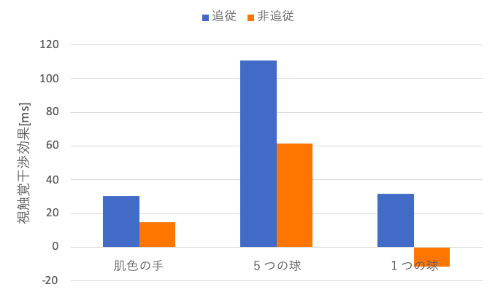
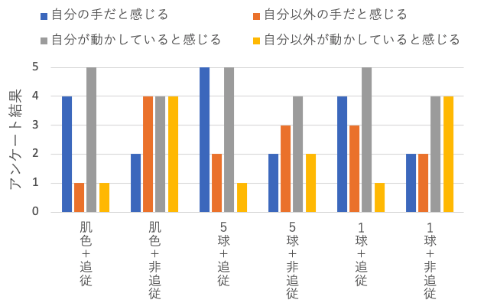
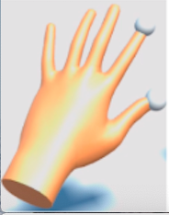
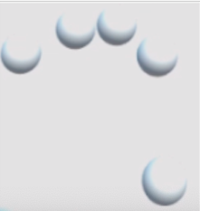
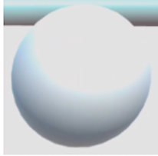
結果
自由記述
５つの球が一番自分の動きと合っており、自分の手だと感じた。
肌色のモデルは、細かい動作までできるが、違和感も感じやすかった。
非追従でも「自分が動かしていると感じる」のは、自分の手が動いていなくても、アバターが自分が思ったように動くと、自分が動かしているように感じたから
Notes:
実験結果ですが、コロナによる影響で、実験の準備や実施が遅れてしまい、著者以外では一人しか行えていません。
この結果では、全ての手のモデル条件において、非追従より、追従の方が効果の値が高く、アバターが追従しているの方が身体所有感を感じやすいという事実に一致している。
また、追従条件の中で、５つの球のアバターが最も大きい値となっているが、アンケートの自由記述での「５つの球が一番自分の動きと合っているように感じた」や「肌色のモデルは、細かい動作までできるが、うまくいっていない違和感も感じやすかった」という感想と一致している。
この結果より、現時点では、視触覚干渉効果は、VRアバターに対する身体所有感を客観的に評価できる可能性があると考えられます
今後、被験者を増やし、データを集める予定です。

Slide 10
ご静聴ありがとうございました

